Slide 1
MyForest prototype (simple prototype)
Leoni Ketels 01.04.2020

Slide 2
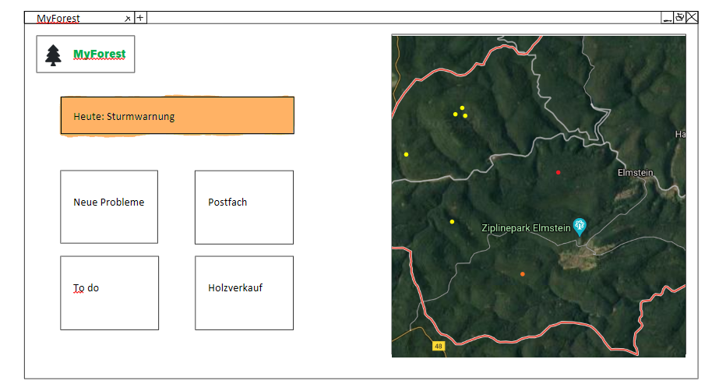
Startseite
Kommentar: ein Klick auf einen der markierten Punkte führt zu der nachfolgenden Darstellung

Slide 3
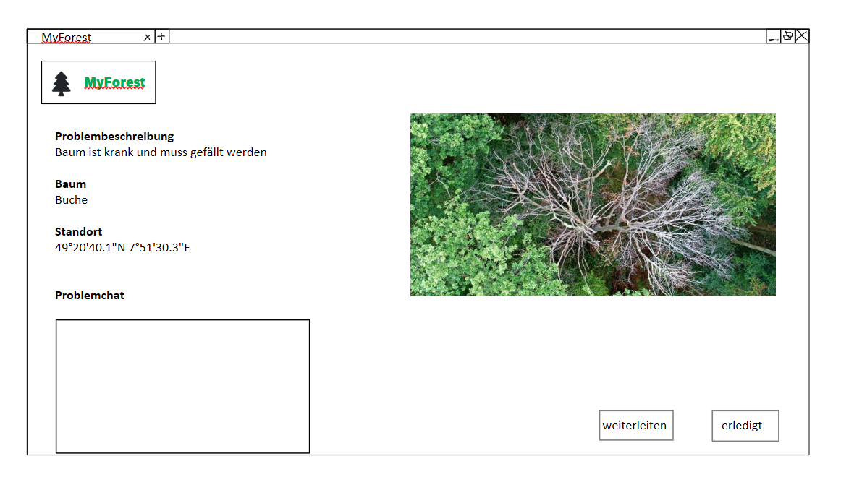

Spezifisches Problem
Kommentar: Die Analyse erfolgt durch eine Drohne

Slide 4
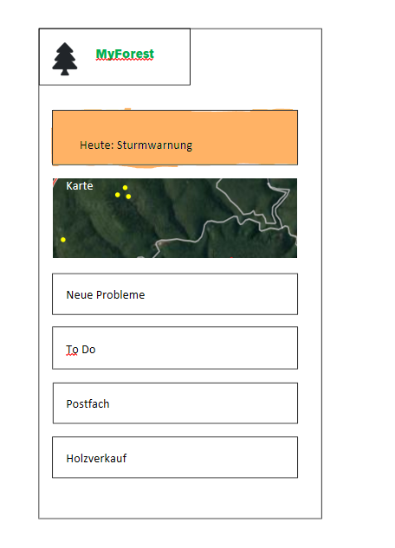
Smartphoneunterstützung

Slide 5
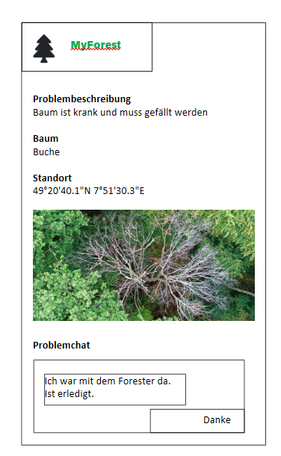
Chatfunktion

